Slide 1
Lignes directrices pour l’hémophilie applicables à tous
Une nouvelle ambition de la Fédération mondiale de l’hémophilie

Slide 2
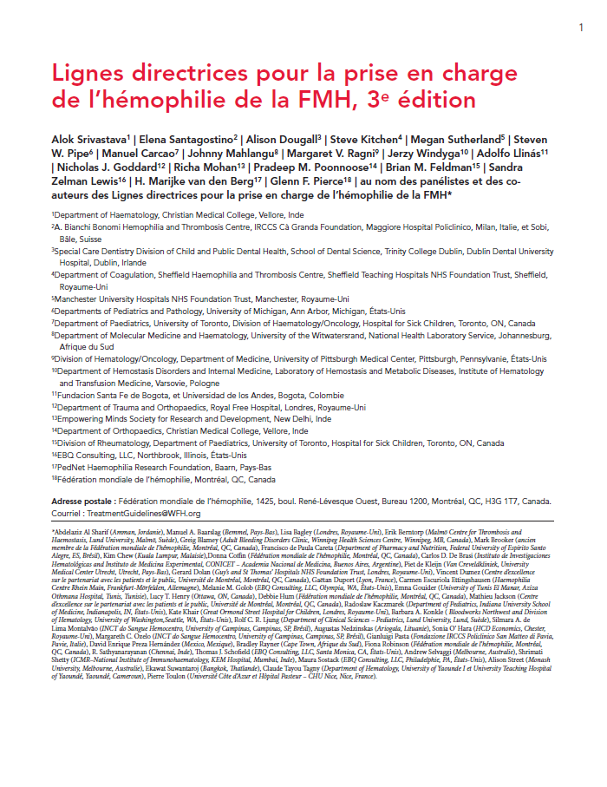
Lignes directrices pour la prise en charge de l’hémophilie
Toutes les recommandations sont basées sur le consensus.
Srivastava A et al. Haemophilia. 2020;26(Suppl 6):1–158.

Slide 3
Chapitre 6 : Prophylaxie dans le domaine de l’hémophilie
Dr. Manuel Carcao
Hématologue
Co-Directeur, Centre d’hémophilie
Hospital for Sick Children
Professeur en pédiatrie
Université de Toronto
Toronto, Ontario, Canada

Slide 4
Conflits d’intérêt : Manuel Carcao
Soutien à la recherche :
Bayer, Bioverativ/Sonofi, CSL-Behring, Novo Nordisk, Octapharma, Pfizer et Shire/Takeda
Conférencier/Comité consultatif :
Bayer, Bioverativ/Sonofi, Biotest, CSL Behring, Grifols, LFB, Novo Nordisk, Octapharma, Pfizer, Roche et Shire/Takeda

Slide 5
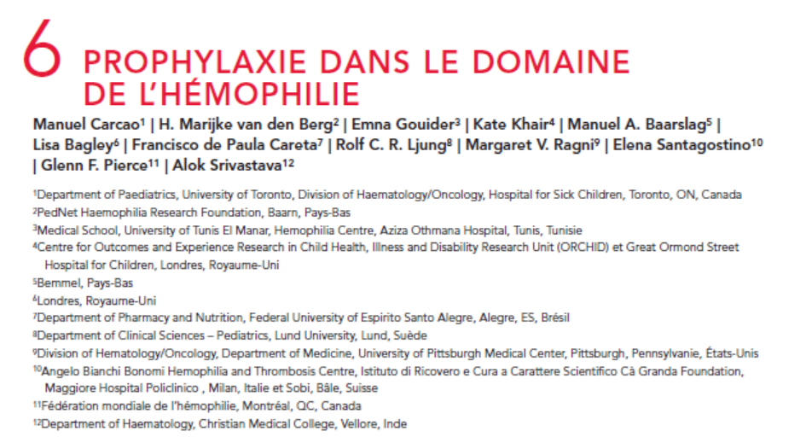
Auteurs
Manuel Carcao
H. Marijke van den Berg
Emna Gouider
Kate Khair
Manuel A. Baarslag*
Lisa Bagley**
Francisco de Paula Careta*
Rolf C. R. Ljung
Margaret V. Ragni
Elena Santagostino
Glenn F. Pierce
Alok Srivastava
*Personne atteinte d’hémophilie ; **Parent de personne atteinte d’hémophilie.

Slide 6
Hémophilie = trouble grave de la coagulation à vie [sans injections régulières de facteur = prophylaxie]

Slide 7
Hémophilie = trouble grave de la coagulation à vie [sans injections régulières de facteur = prophylaxie]
Tissus mous
Muscle
Articulation
Intracrânien

Slide 8
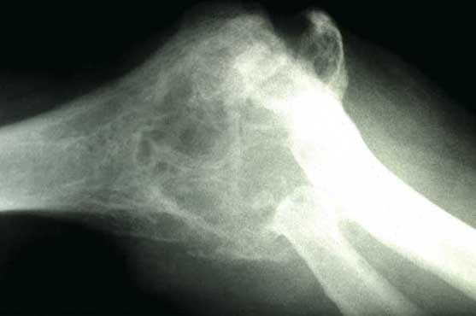
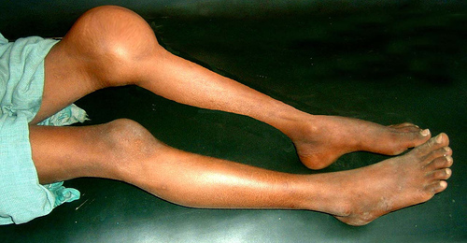
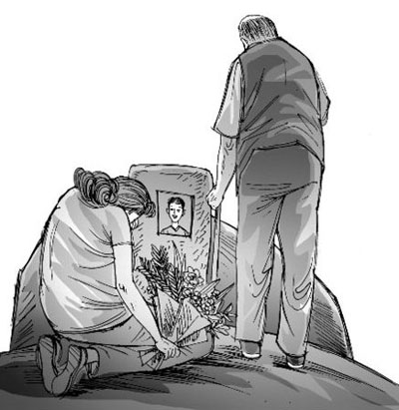
Ce qui entraîne…
Destruction des articulations
Douleur & Invalidité
Décès précoce

Slide 9
Mais avec la prophylaxie
Ils ne doivent pas subir cela !

Slide 10
Prophylaxie avec facteur à ½ vie standard ➔forte⬇ des saignements
Saignements articulaires
adultes+enfants
Total saignements enfants
Total saignements enfants
à la demande
Dose intermédiaire
Dose intermédiaire
Pleine dose

Slide 11
Prophylaxie avec facteur à ½ vie standard ➔forte⬇ des saignements
Saignements articulaires
adultes+enfants
Total saignements enfants
Total saignements enfants
à la demande
prophylaxie
-76 %
-82 %
-93 %
Dose intermédiaire
Dose intermédiaire
Pleine dose

Slide 12
Prophylaxie avec facteur à ½ vie standard ➔forte amélioration de la qualité de vie
*Photographs used are with patient consent or are sourced from stock images

Slide 13
LA PROPHYLAXIE EST LE TRAITEMENT DE RÉFÉRENCE
xx
PARTOUT
Lignes directrices de la FMH
2020
(Prophylaxie)

Slide 14
Prophylaxie Traitement de référence - Partout
« Pour les patients atteints d’hémophilie A ou B…, en particulier les enfants, la FMH recommande une prophylaxie régulière à long terme comme traitement de référence…. Lorsqu’il n’est pas possible de mettre en œuvre une prophylaxie, le traitement ponctuel (à la demande) est alors essentiel pour traiter les hémorragies aiguës, mais il NE PERMET PAS DE PRÉVENIR les lésions articulaires à long terme. »
Lignes directrices de la FMH
2020
(Prophylaxie)
Chapitre 6 : Prophylaxie dans le domaine de l’hémophilie in
Srivastava A et al. Lignes directrices de la FMH pour la prise en charge de l’hémophilie, 3e édition, Haemophilia, 2020.

Slide 15
Prophylaxie Traitement de référence - Partout
« Dans les pays où l’offre de soins est extrêmement limitée, la FMH préconise toujours un recours à la prophylaxie plutôt qu’un traitement ponctuel mais reconnaît qu’une prophylaxie à moindre dose peut être mise en œuvre. »
Lignes directrices de la FMH
2020
(Prophylaxie)
Chapitre 6 : Prophylaxie dans le domaine de l’hémophilie in
Srivastava A et al. Lignes directrices de la FMH pour la prise en charge de l’hémophilie, 3e édition, Haemophilia, 2020.

Slide 16
Prophylaxie Initier rapidement
… La FMH recommande d’initier rapidement une prophylaxie … avant l’apparition de toute lésion articulaire, de préférence avant l’âge de trois ans …
Lignes directrices de la FMH
2020
(Prophylaxie)
(à savoir une prophylaxie primaire)
Chapitre 6 : Prophylaxie dans le domaine de l’hémophilie in
Srivastava A et al. Lignes directrices de la FMH pour la prise en charge de l’hémophilie, 3e édition, Haemophilia, 2020.

Slide 17
Prophylaxie Prévention de tous les saignements
« Pour les patients atteints d’hémophilie A ou B avec un phénotype sévère (… cela peut concerner des patients d’hémophilie modérée), la FMH recommande vivement que de tels patients bénéficient d’une prophylaxie suffisante pour prévenir en permanence les saignements. »
Lignes directrices de la FMH
2020
(Prophylaxie)
Chapitre 6 : Prophylaxie dans le domaine de l’hémophilie in
Srivastava A et al. Lignes directrices de la FMH pour la prise en charge de l’hémophilie, 3e édition, Haemophilia, 2020.

Slide 18
Prophylaxie avec facteur à ½ vie standard ➔forte⬇ des saignements
Total saignements enfants
Saignements articulaires
adultes+enfants
Total saignements enfants
à la demande
prophylaxie
-76 %
-82 %
-93 %
Dose intermédiaire
Dose intermédiaire
Pleine dose

Slide 19
Prophylaxie avec facteur à ½ vie standard ➔forte⬇ des saignements
Total saignements enfants
Saignements articulaires
adultes+enfants
Total saignements enfants
prophylaxie
Dose intermédiaire
Dose intermédiaire
Pleine dose

Slide 20
Prophylaxie avec facteur à ½ vie standard ➔forte⬇ des saignements
Total saignements enfants
Saignements articulaires
adultes+enfants
Total saignements enfants
prophylaxie
Pas suffisant !
Dose intermédiaire
Dose intermédiaire
Pleine dose

Slide 21
Prophylaxie avec facteur à ½ vie standard ➔forte⬇ des saignements
Total saignements enfants
Saignements articulaires
adultes+enfants
Total saignements enfants
prophylaxie
Pas suffisant !
OK mais
Dose intermédiaire
Dose intermédiaire
Pleine dose

Slide 22
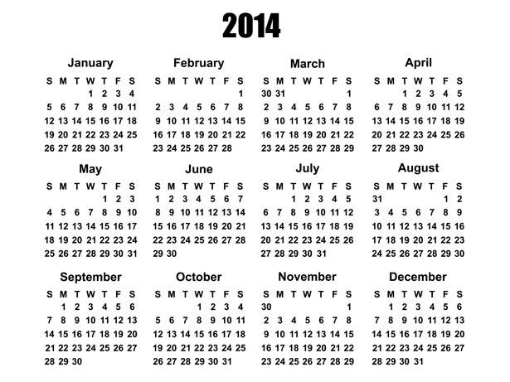
Prophylaxie à pleine dose de FVIII à demi-vie standard
Janvier
Février
Mars
Avril
D L M M J V S
D L M M J V S
D L M M J V S
D L M M J V S
Mai
Juin
Juillet
Août
D L M M J V S
D L M M J V S
D L M M J V S
D L M M J V S
(182 injections)
Septembre
Octobre
Novembre
Décembre
D L M M J V S
D L M M J V S
D L M M J V S
D L M M J V S

Slide 23
Une injection, c’est déjà dur !
Provenant de la ponction veineuse

Slide 24
Prophylaxie à pleine dose de FVIII à demi-vie standard – très difficile
Janvier
Février
Mars
Avril
D L M M J V S
D L M M J V S
D L M M J V S
D L M M J V S
Mai
Juin
Juillet
Août
D L M M J V S
D L M M J V S
D L M M J V S
D L M M J V S
(182 injections)
Septembre
Octobre
Novembre
Décembre
D L M M J V S
D L M M J V S
D L M M J V S
D L M M J V S

Slide 25
Prophylaxie à pleine dose de FVIII à demi-vie standard – très difficile
Janvier
Février
Mars
Avril
D L M M J V S
D L M M J V S
D L M M J V S
D L M M J V S
Risque
Mai
Juin
Juillet
Août
D L M M J V S
D L M M J V S
D L M M J V S
D L M M J V S
Doses ratées
Septembre
Octobre
Novembre
Décembre
D L M M J V S
D L M M J V S
D L M M J V S
D L M M J V S

Slide 26
Prophylaxie à pleine dose de FVIII à demi-vie standard – très difficile
Janvier
Février
Mars
Avril
D L M M J V S
D L M M J V S
D L M M J V S
D L M M J V S
Risque
Risque
Risque
Risque
Risque
Risque
Risque
Risque
Mai
Juin
Juillet
Août
D L M M J V S
D L M M J V S
D L M M J V S
D L M M J V S
Doses ratées
Risque
Risque
Risque
Risque
Risque
Septembre
Octobre
Novembre
Décembre
D L M M J V S
D L M M J V S
D L M M J V S
D L M M J V S
Risque
Risque
Risque
Risque
Risque
Risque

Slide 27
Prophylaxie à pleine dose de FVIII à demi-vie standard – très difficile
Janvier
Février
Mars
Avril
D L M M J V S
D L M M J V S
D L M M J V S
D L M M J V S
Risque
Risque
Risque
Risque
Risque
Risque
Risque
Risque
Mai
Juin
Juillet
Août
D L M M J V S
D L M M J V S
D L M M J V S
D L M M J V S
Doses ratées
Risque
Risque
Risque
Risque
Risque
Septembre
Octobre
Les patients ont besoin de produits permettant
moins d’injections
Novembre
Décembre
D L M M J V S
D L M M J V S
D L M M J V S
D L M M J V S
Risque
Risque
Risque
Risque
Risque
Risque

Slide 28
Prophylaxie à pleine dose de FVIII à demi-vie standard – très difficile
Janvier
Février
Mars
Avril
D L M M J V S
D L M M J V S
D L M M J V S
D L M M J V S
Quels résultats pour les patients ?
Mai
Juin
Juillet
Août
D L M M J V S
D L M M J V S
D L M M J V S
D L M M J V S
(182 injections)
Septembre
Octobre
Novembre
Décembre
D L M M J V S
D L M M J V S
D L M M J V S
D L M M J V S

Slide 29
Prophylaxie à pleine dose de FVIII à demi-vie standard – très difficile
Janvier
Février
Mars
Avril
D L M M J V S
D L M M J V S
D L M M J V S
D L M M J V S
Quels résultats pour les patients ?
Mai
Juin
Juillet
Août
D L M M J V S
D L M M J V S
D L M M J V S
D L M M J V S
(182 injections)
Septembre
Octobre
Novembre
Décembre
Taux résiduel de FVIII = 1-3 %
D L M M J V S
D L M M J V S
D L M M J V S
D L M M J V S

Slide 30
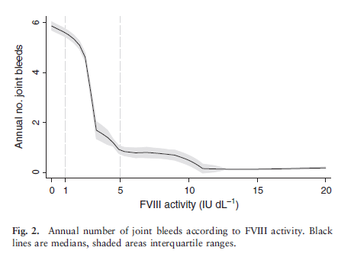
# de saignements articulaires vs base de référence du FVIII
Taux résiduel = 1-3 %
Den Uijl I et al. Hemophilia 2011.

Slide 31
# de saignements articulaires vs base de référence du FVIII
Taux résiduel = 1-3 %
Les patients ont besoin d’un taux résiduel plus élevé
Den Uijl I et al. Hemophilia 2011.

Slide 32
Prophylaxie : les patients ont besoin
1)
Moins d’infusions
2)
Taux résiduels plus élevés
3)
Autre voie que l’intraveineuse
ou une combinaison

Slide 33
ProphylaxiE :
NOUS POUVONS
(ET DEVRIONS)
FAIRE MIEUX
Lignes directrices de la FMH
2020
(Prophylaxie)
Chapitre 6 : Prophylaxie dans le domaine de l’hémophilie in
Srivastava A et al. Lignes directrices de la FMH pour la prise en charge de l’hémophilie, 3e édition, Haemophilia, 2020.

Slide 34
ProphylaxiE :
NOUS POUVONS
(ET DEVRIONS)
FAIRE MIEUX
Lignes directrices de la FMH
2020
(Prophylaxie)
Chapitre 6 : Prophylaxie dans le domaine de l’hémophilie in
Srivastava A et al. Lignes directrices de la FMH pour la prise en charge de l’hémophilie, 3e édition, Haemophilia, 2020.

Slide 35
Prophylaxie Nous pouvons faire mieux
« On estime qu’avec un taux résiduel de 1 %, le risque de saignement demeure. La plupart des cliniciens préfèrent viser un taux résiduel plus élevé (>3 %-5 %, ou plus). »
Lignes directrices de la FMH
2020
(Prophylaxie)
Chapitre 6 : Prophylaxie dans le domaine de l’hémophilie in
Srivastava A et al. Lignes directrices de la FMH pour la prise en charge de l’hémophilie, 3e édition, Haemophilia, 2020.

Slide 36
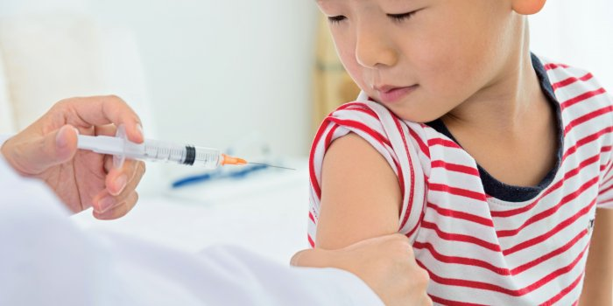
Prophylaxie Nous pouvons faire mieux
Concentrés de facteur de coagulation à demi-vie prolongée | Traitements sans facteur de remplacement (par ex. emicizumab)
Il est possible d’obtenir une meilleure protection qu’un simple taux résiduel de 1 %

Slide 37
Avantages des CFC à demi-vie prolongée
1)
Moins d’infusions
2)
Taux résiduels plus élevés
3)
Autre voie que l’intraveineuse
ou une combinaison
CFC : concentré de facteur de coagulation

Slide 38
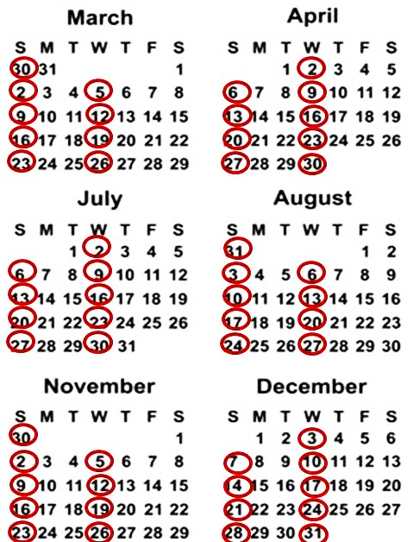
FVIII actuel
FVIII à ½ vie prolongée
D L M M J V S
D L M M J V S
D L M M J V S
D L M M J V S
Pour le patient classique
D L M M J V S
D L M M J V S
D L M M J V S
D L M M J V S
Aucune ⬆ des saignements
D L M M J V S
D L M M J V S
D L M M J V S
D L M M J V S

Slide 39
FIX actuel
FIX à ½ vie prolongée
D L M M J V S
D L M M J V S
D L M M J V S
D L M M J V S
Pour le patient classique
D L M M J V S
D L M M J V S
D L M M J V S
D L M M J V S
MOINS DE SAIGNEMENTS
D L M M J V S
D L M M J V S
D L M M J V S
D L M M J V S

Slide 40
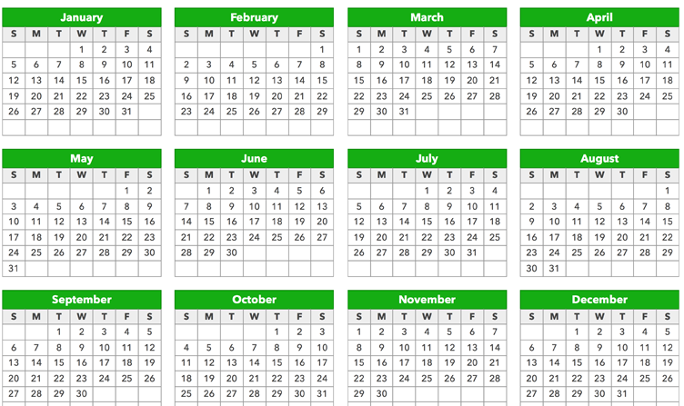
Prophylaxie par emicizumab >90 % ⬇ des saignements (vs à la demande)
Janvier
Février
Mars
Avril
D | L | M | M | J | V | S
D | L | M | M | J | V | S
D | L | M | M | J | V | S
D | L | M | M | J | V | S
Mai
Juin
Juillet
Août
D | L | M | M | J | V | S
D | L | M | M | J | V | S
D | L | M | M | J | V | S
D | L | M | M | J | V | S
52 fois/an
Septembre
Octobre
Novembre
Décembre
D | L | M | M | J | V | S
D | L | M | M | J | V | S
D | L | M | M | J | V | S
D | L | M | M | J | V | S

Slide 41
Prophylaxie par emicizumab >90 % ⬇ des saignements (vs à la demande)
Janvier
Février
Mars
Avril
D | L | M | M | J | V | S
D | L | M | M | J | V | S
D | L | M | M | J | V | S
D | L | M | M | J | V | S
Mai
Juin
Juillet
Août
D | L | M | M | J | V | S
D | L | M | M | J | V | S
D | L | M | M | J | V | S
D | L | M | M | J | V | S
26 fois/an
Septembre
Octobre
Novembre
Décembre
D | L | M | M | J | V | S
D | L | M | M | J | V | S
D | L | M | M | J | V | S
D | L | M | M | J | V | S

Slide 42
Avantages de l’emicizumab
1)
Moins d’infusions
2)
Taux résiduels plus élevés
3)
Autre voie que l’intraveineuse
En quelque sorte !
ou une combinaison
IV, intravenous.

Slide 43
Prophylaxis No longer just factor
Pour les patients atteints d’hémophilie A présentant un phénotype sévère SANS INHIBITEURS, une prophylaxie par emicizumab préviendra les hémarthroses, ainsi que les saignements spontanés et intercurrents.
Remarque : … recueillir des données à long terme concernant les résultats obtenus chez les patients bénéficiant d’un tel traitement.
Lignes directrices de la FMH
2020
(Prophylaxie)
Chapitre 6 : Prophylaxie dans le domaine de l’hémophilie in
Srivastava A et al. Lignes directrices de la FMH pour la prise en charge de l’hémophilie, 3e édition, Haemophilia, 2020.

Slide 44
What is prophylaxis?

Slide 45
Qu’est-ce que la prophylaxie ?
HIER
…la perfusion régulière par voie intraveineuse du facteur de coagulation manquant, soit le facteur VIII (FVIII) chez les personnes atteintes d’hémophilie A et le facteur IX (FIX) chez les personnes atteintes d’hémophilie B, administrée pour augmenter le taux de FVIII/FIX et prévenir les saignements.
Blanchette VS, et al. Definitions in hemophilia: communication from the SSC of the ISTH. J Thromb Haemost. 2014;12(11):1935-1939.

Slide 46
Qu’est-ce que la prophylaxie ?
HIER | AUJOURD’HUI
…la perfusion régulière par voie intraveineuse du facteur de coagulation manquant, soit le facteur VIII (FVIII) chez les personnes atteintes d’hémophilie A et le facteur IX (FIX) chez les personnes atteintes d’hémophilie B, administrée pour augmenter le taux de FVIII/FIX et prévenir les saignements..¹ | …l’administration régulière d’un ou de plusieurs agents hémostatiques visant à prévenir les saignements chez les personnes atteintes d’hémophilie, tout en leur permettant de mener une existence active et d’avoir une qualité de vie comparable à celle des personnes indemnes de l’hémophilie.²
Blanchette VS, et al. Definitions in hemophilia: communication from the SSC of the ISTH. J Thromb Haemost. 2014;12(11):1935-1939.
Chapitre 6 : Prophylaxie dans le domaine de l’hémophilie in Srivastava A et al. Lignes directrices de la FMH pour la prise en charge de l’hémophilie, 3e édition, Haemophilia, 2020.

Slide 47
Principales recommandations : prophylaxie
Lignes directrices de la FMH
2020
(Prophylaxie)
Traitement de référence – partout
Nous pouvons (et nous devrions) faire mieux
Plus qu’une question de facteur

Slide 48
Principales recommandations : prophylaxie
Lignes directrices de la FMH
2020
(Prophylaxie)
Ils peuvent espérer une meilleure vie !

Slide 49
Merci à l’Hemophilia Alliance pour son soutien à l’élaboration de cette présentation

